Slide 1
GENETİK MÜHENDİSLİĞİ VE YAŞAMIMIZDAKİ YERİ
Prof. Dr. Mustafa AKÇELİK
Ankara Üniversitesi Fen Fakültesi Biyoloji Bölümü

Slide 2
İÇERİK
Biyoteknoloji ve Genetik mühendisliğinin tanımı ve tarihçesi
DNA’nın yapısı ve özellikleri
Genetik mühendisliğin kullandığı temel teknikler
Genetik mühendisliği penceresinden geleceğimiz (vaatler)
Yaşamımıza Giren Genetik Mühendisliği ürün ve hizmetlerinin çeşitliliği
Riskler ve önlemler

Slide 3
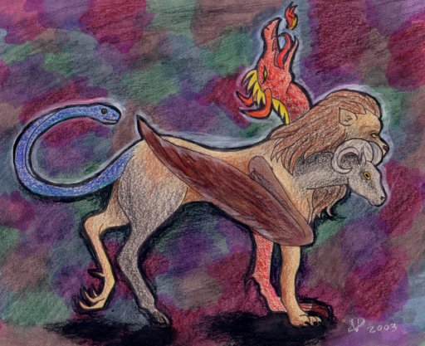
Biyoteknoloji: Biyosistemler aracılığı ile mal ve hizmet üretimi
Genetik Mühendisliği; ilişkili ya da farklı organizmalar arasında Genetik materyalin değişimi ve yeniden düzenlenmesi ile ilgili teknikler toplamıdır.
Genetik olarak düzenlenmiş organizma (GMO); Modern genetik mühendisliği teknikleri kullanılarak üretilen organizma
Transgenik organizma; Genellikle farklı türlerden alınan gen ya da genlerin, modern genetik mühendisliği teknikleri kullanılarak aktarıldığı organizmalar.
“Chimera”

Slide 4
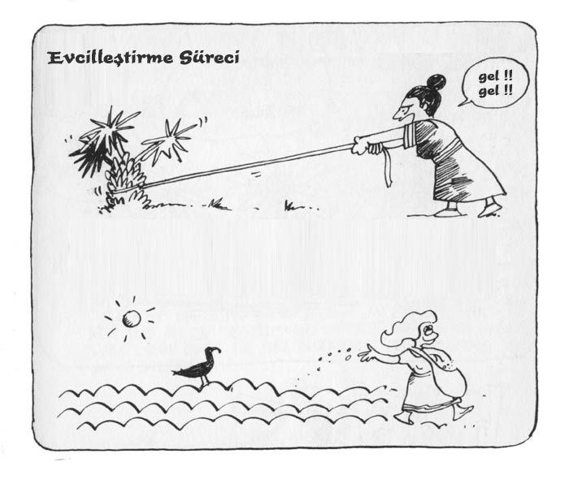
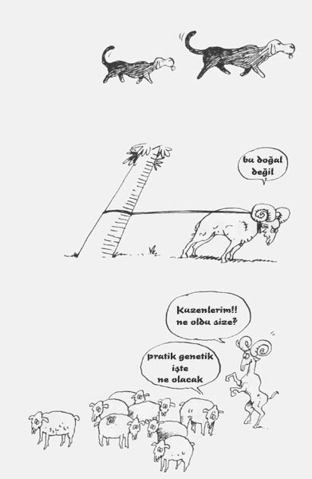
Genetik mühendisliğinin en eski biçimi olan seçici üretmenin tarihi, insanoğlunun tarım toplumları halinde örgütlendiği 10 bin yıl öncesine kadar dayanmaktadır.

Slide 5
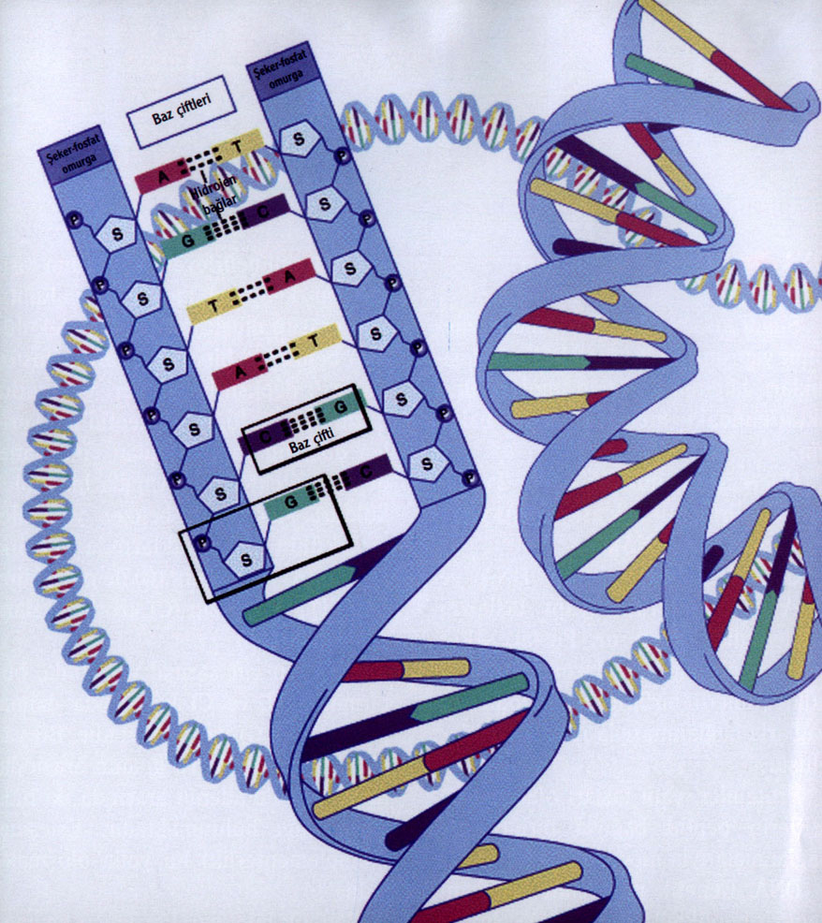
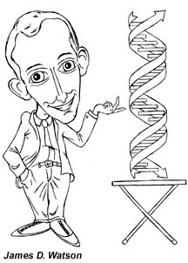
“Doğada var olan her şey rastlantı ve zorunluluğun ürünüdür”
Democritos

Slide 6
Replikasyon Transkripsiyon Translasyon
DNA DNA RNA PROTEİN
Ters Transkriptaz
İç Çevresel Etkiler
GENOTİP FENOTİP
Dış Çevresel Etkiler

